Slide 1
R for Psychologist: From Data Analysis to Publishing
Instructor: 胡传鹏（博士）[Dr. Hu Chuan-Peng]
南京师范大学心理学院[School of Psychology, Nanjing Normal University]

Slide 2

1 为什么要学习数据科学
数据科学（data science）又称资料科学，是一门利用数据学习知识的学科，其目标是通过从数据中提取出有价值的部分来生产数据产品，学科范围涵盖了：数据取得、数据处理、数据分析等过程，举凡与数据有关的科学均属数据科学。
Notes:
图片来源：https://towardsdatascience.com/introduction-to-statistics-e9d72d818745

Slide 3
1 为什么要学习数据科学
我们身处大数据时代
心理科学需要大数据的方法

Slide 4
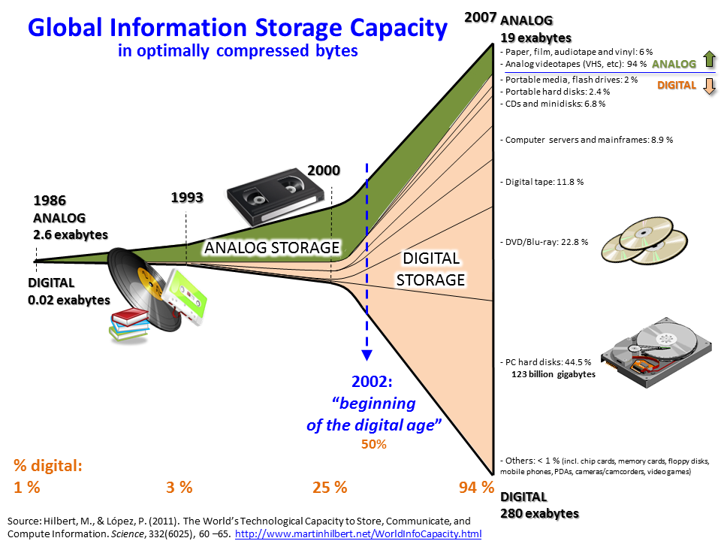
1.1 大数据时代
随着互联网和计算机的广泛应用，人类产生和创造的数据量呈爆炸式增长
Notes:
图片来源：https://en.wikipedia.org/wiki/Big_data

Slide 5

1.1 大数据时代
韦伯太空望远镜每天可以收集超过50GB的数据
Notes:
图片来源：https://cn.nytimes.com/science/20220714/nasa-webb-telescope-images-galaxies/

Slide 6
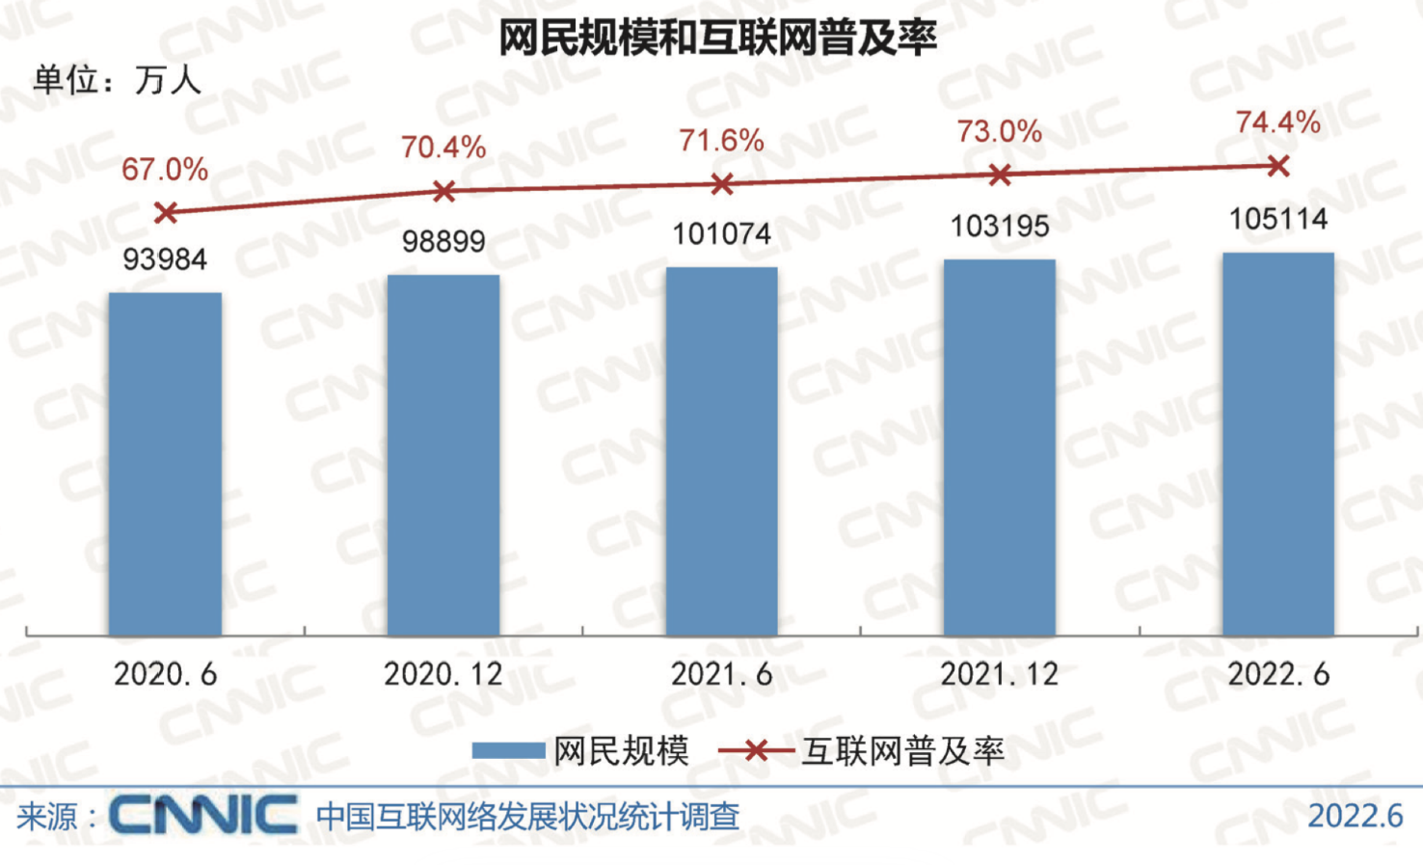
1.1 大数据时代
截至 2022 年 6 月，我国网民规模为 10.51 亿，较 2021 年 12 月新增网民 1919 万，互联网普及率达 74.4%，较 2021 年12 月提升 1.4 个百分点。
互联网用户每天会产生海量数据

Slide 7
1.1 大数据时代
1.1.1 大数据时代下的心理学
Big n(sample size)
作为一些大数据收集工作基础的数字平台可以为研究工作提供数以万计，有时甚至是数以百万计的个人的访问
Big v(variables)
作为大数据出现的基础的大型数字平台也将对可用于研究的各种变量产生相当大的影响
Big t(time)
大型数字平台为观察个人和他们在很长一段时间内的行为提供了巨大的转变，而且是非常细化的

Slide 8
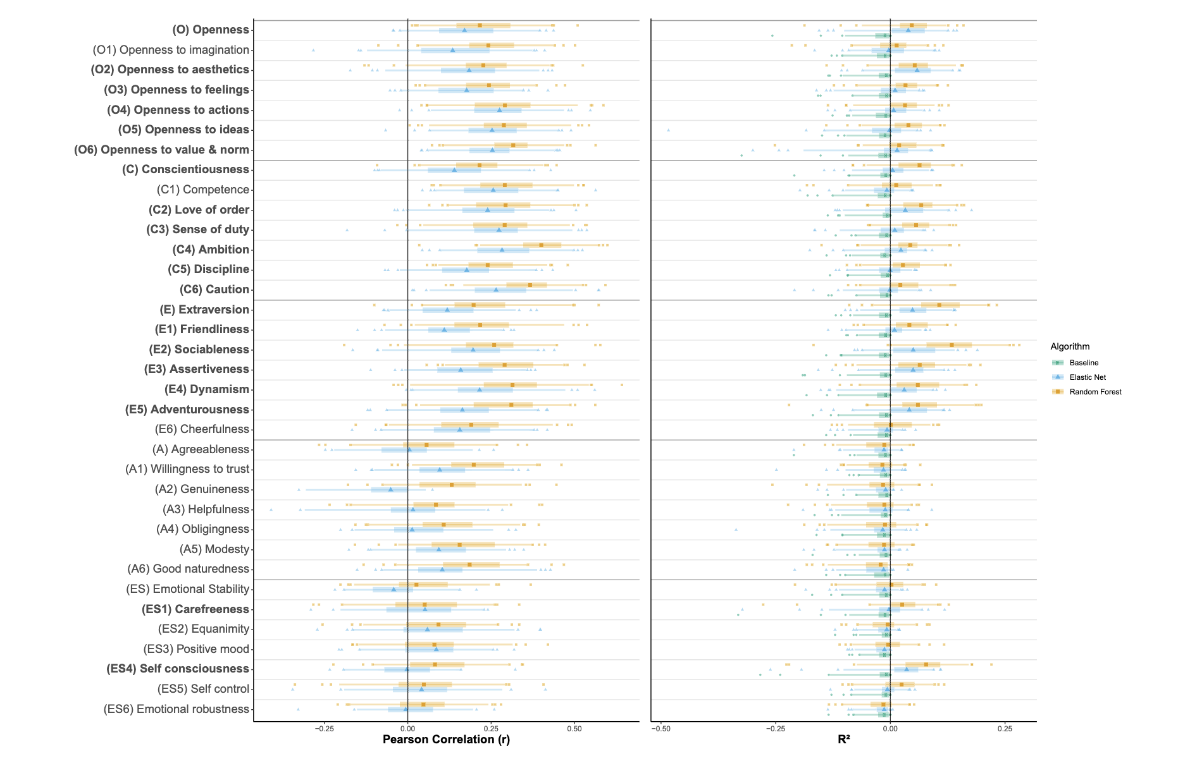
1.1 大数据时代
1.1.2 心理学研究中的大数据方法
通过智能手机记录人们的行为来预测人格
Notes:
图片来源：https://www.pnas.org/doi/10.1073/pnas.1920484117

Slide 9

1.1 大数据时代
1.1.2 心理学研究中的大数据方法
对人类行为一致性建模
Notes:
图片来源：https://journals.sagepub.com/doi/full/10.1177/09567976211040491

Slide 10
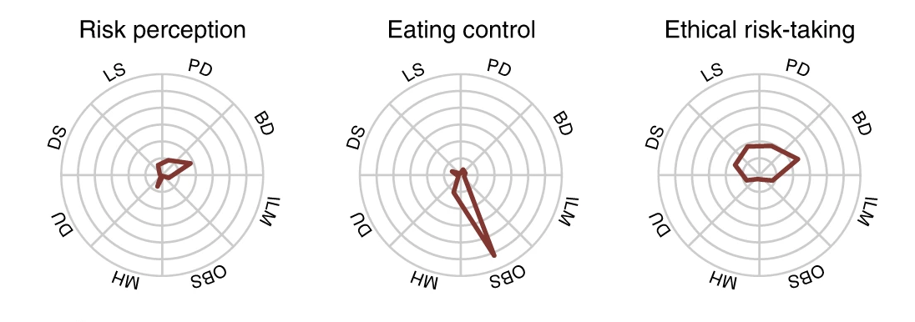
1.1 大数据时代
1.1.2 心理学研究中的大数据方法
使用数据驱动的方法探究自我调节(self-regulation)的结构
脊回归的特征重要性
Notes:
图片来源：https://www.nature.com/articles/s41467-019-10301-1/figures/8

Slide 11
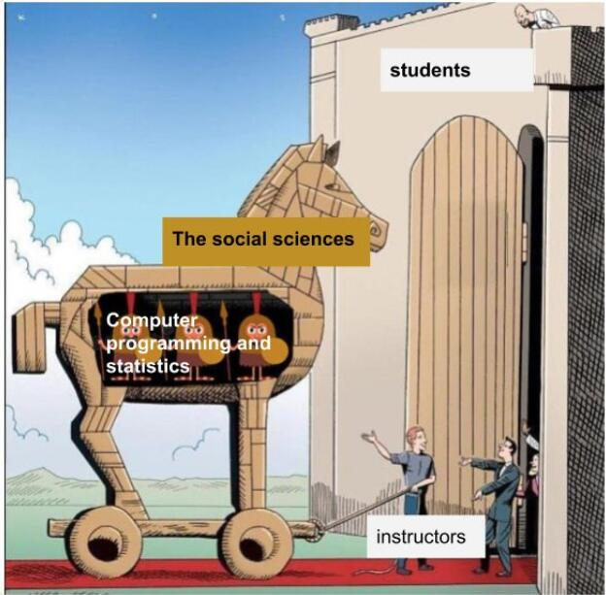
1.2 为什么要学习R
心理学（社会科学）需要计算机编程能力
Notes:
图片来源：twitter

Slide 12
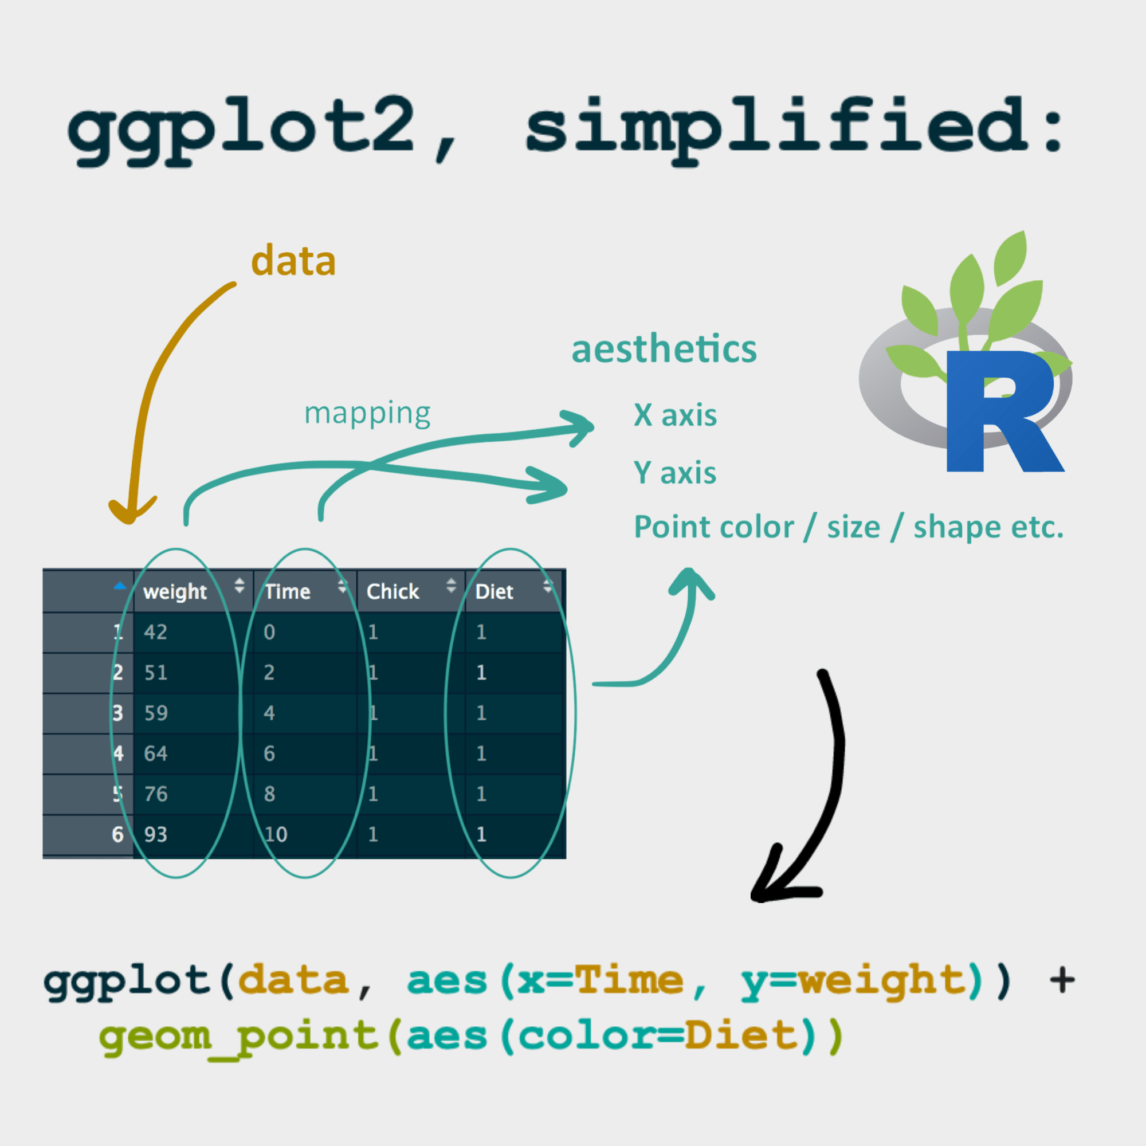
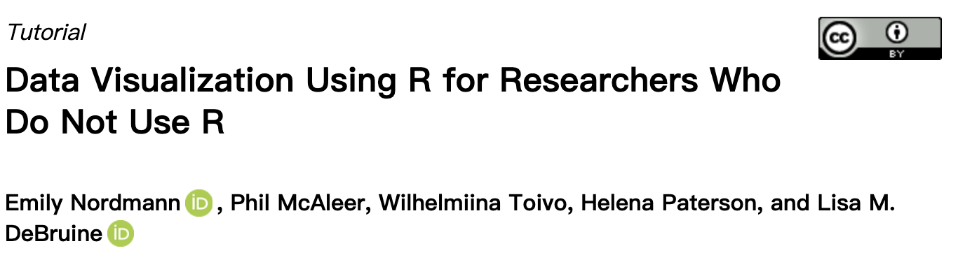
1.2 为什么要学习R
1.2.1 通过使用R可以较为简单地对数据进行可视化
https://journals.sagepub.com/doi/epub/10.1177/25152459221074654
Notes:
图片来源：https://www.rforecology.com/post/a-simple-introduction-to-ggplot2/
文献来源：https://journals.sagepub.com/doi/epub/10.1177/25152459221074654

Slide 13
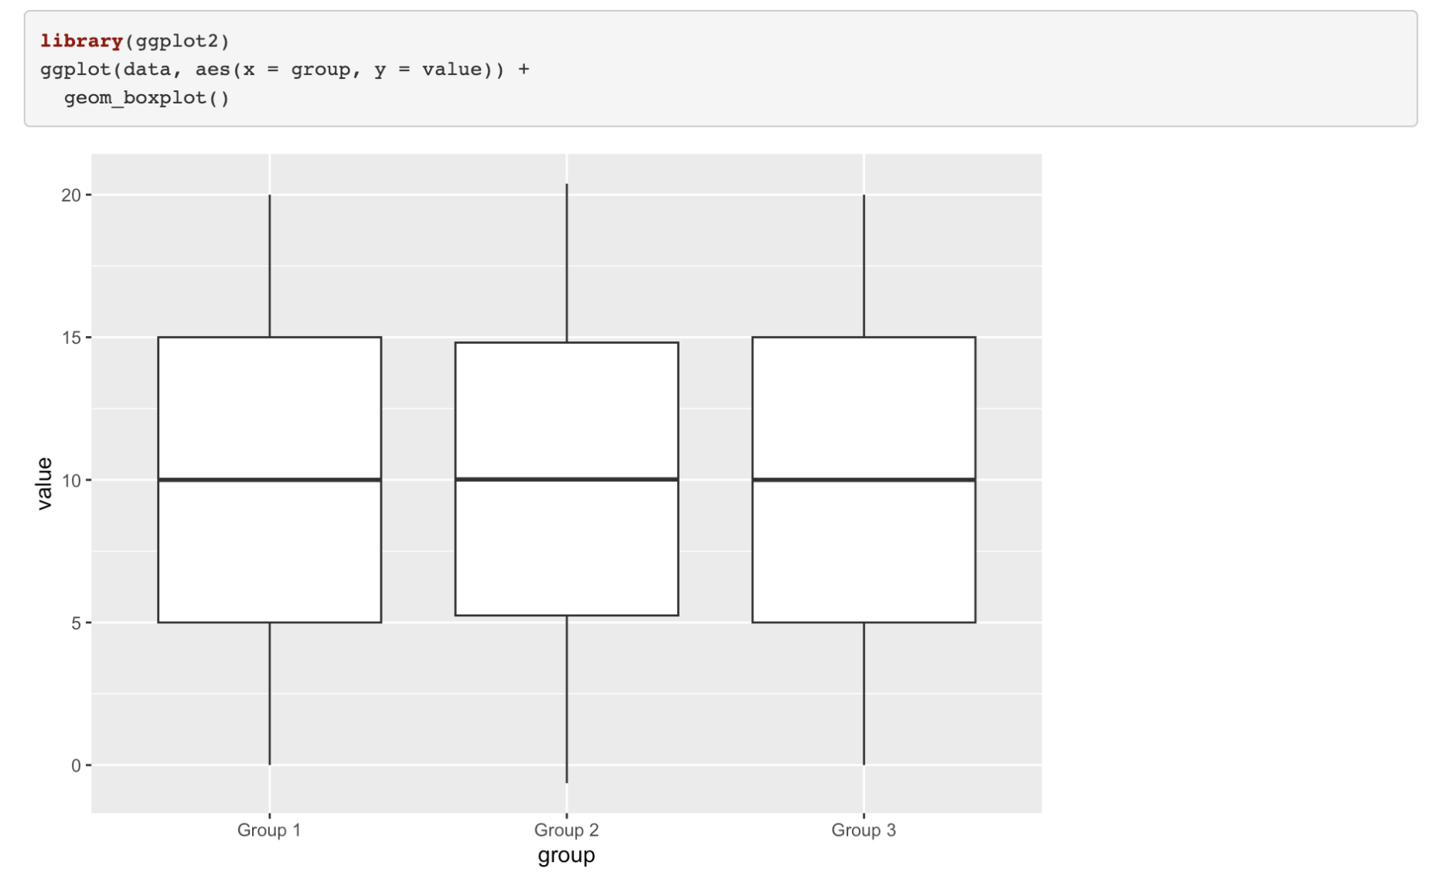
1.2 为什么要学习R
1.2.1 通过使用R可以较为简单地对数据进行可视化
箱型图
Notes:
代码修改自：https://www.cedricscherer.com/2021/06/06/visualizing-distributions-with-raincloud-plots-and-how-to-create-them-with-ggplot2/#boxplot

Slide 14
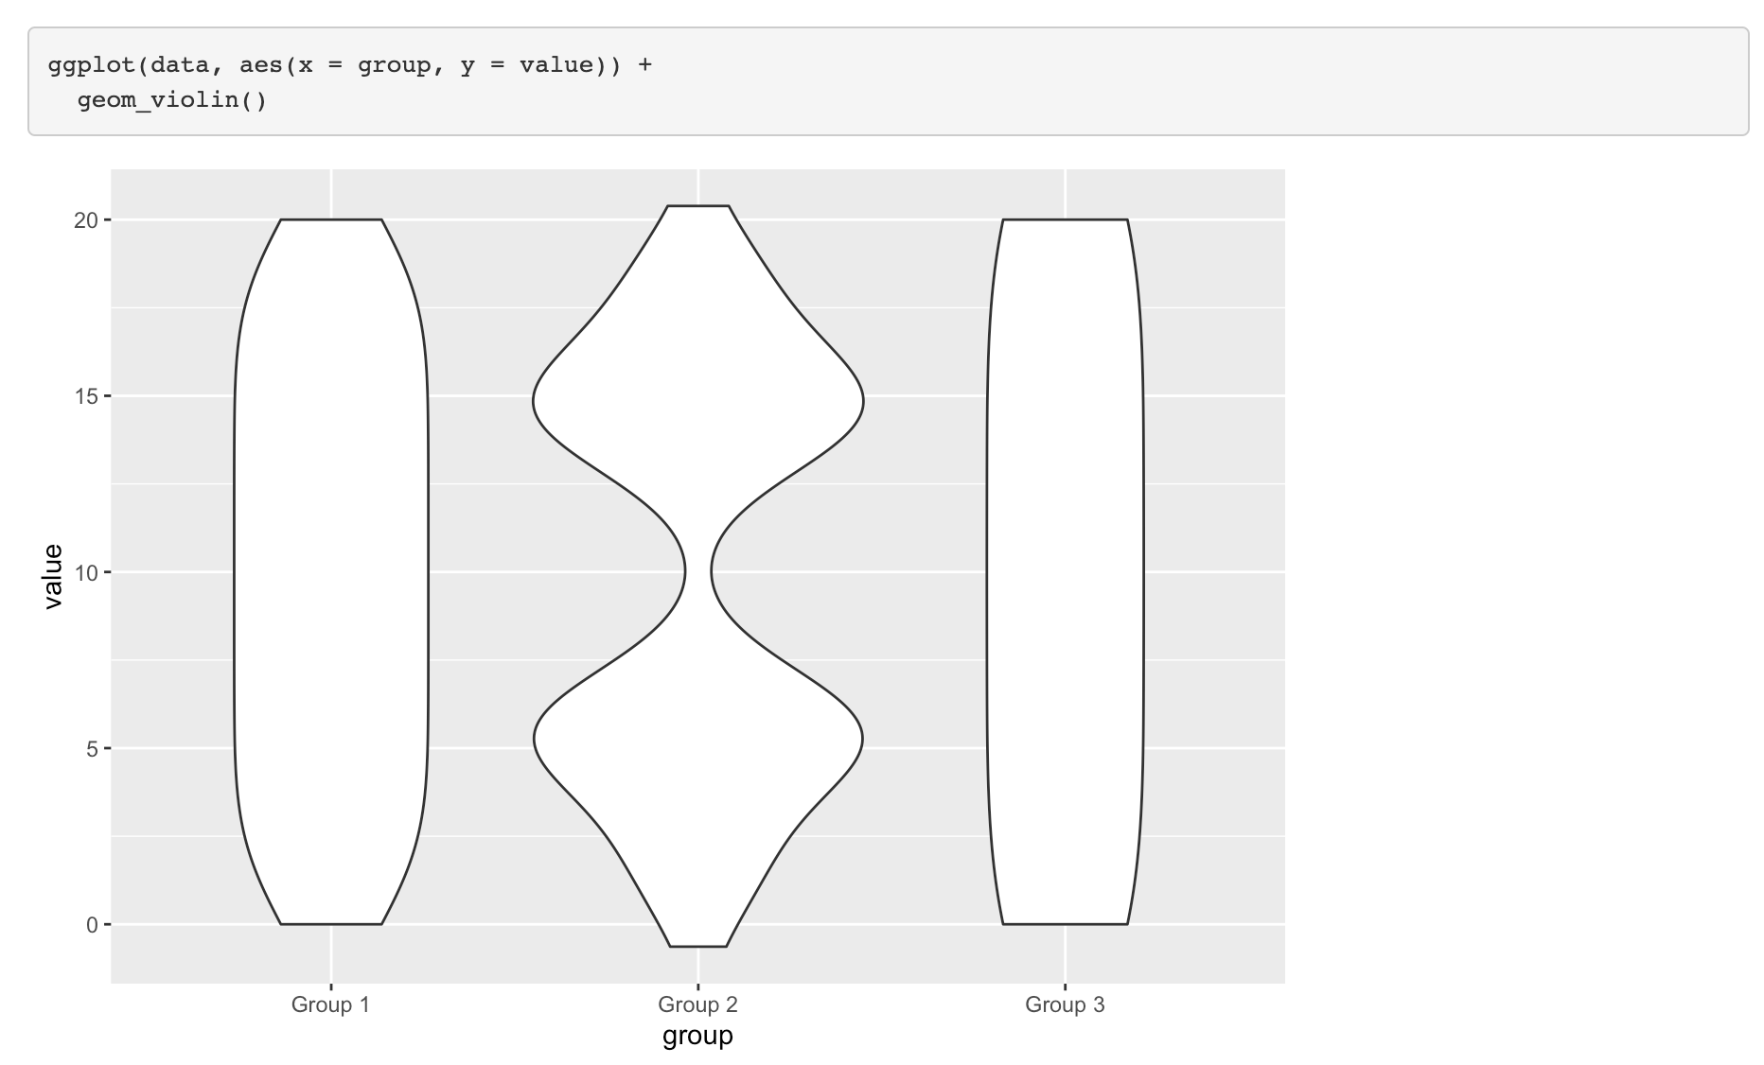
1.2 为什么要学习R
1.2.1 通过使用R可以较为简单地对数据进行可视化
小提琴图
Notes:
代码修改自：https://www.cedricscherer.com/2021/06/06/visualizing-distributions-with-raincloud-plots-and-how-to-create-them-with-ggplot2/#boxplot

Slide 15
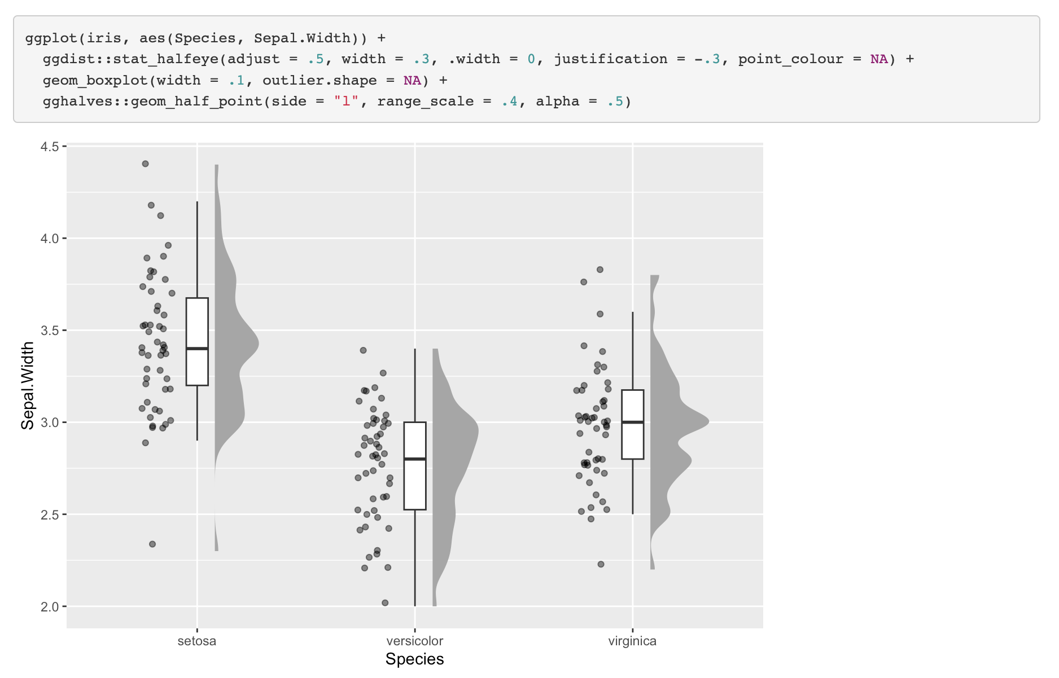
1.2 为什么要学习R
1.2.1 通过使用R可以较为简单地对数据进行可视化
雨云图
Notes:
代码修改自：https://www.cedricscherer.com/2021/06/06/visualizing-distributions-with-raincloud-plots-and-how-to-create-them-with-ggplot2/#boxplot

Slide 16
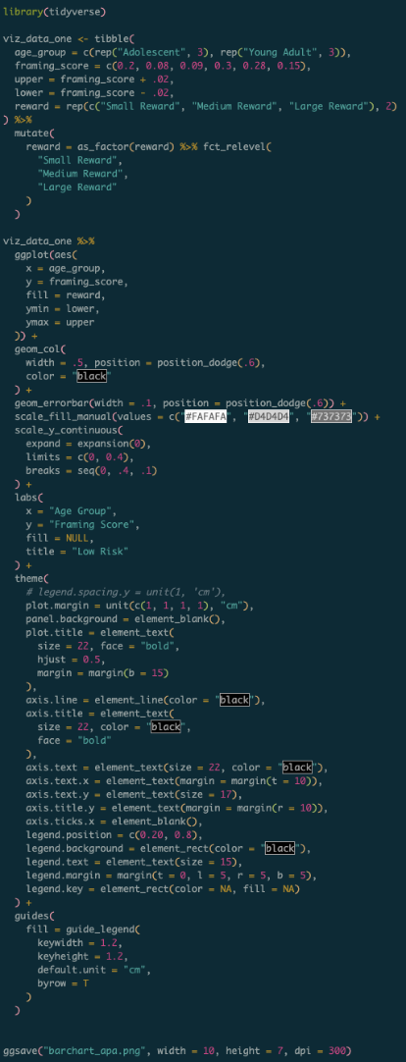
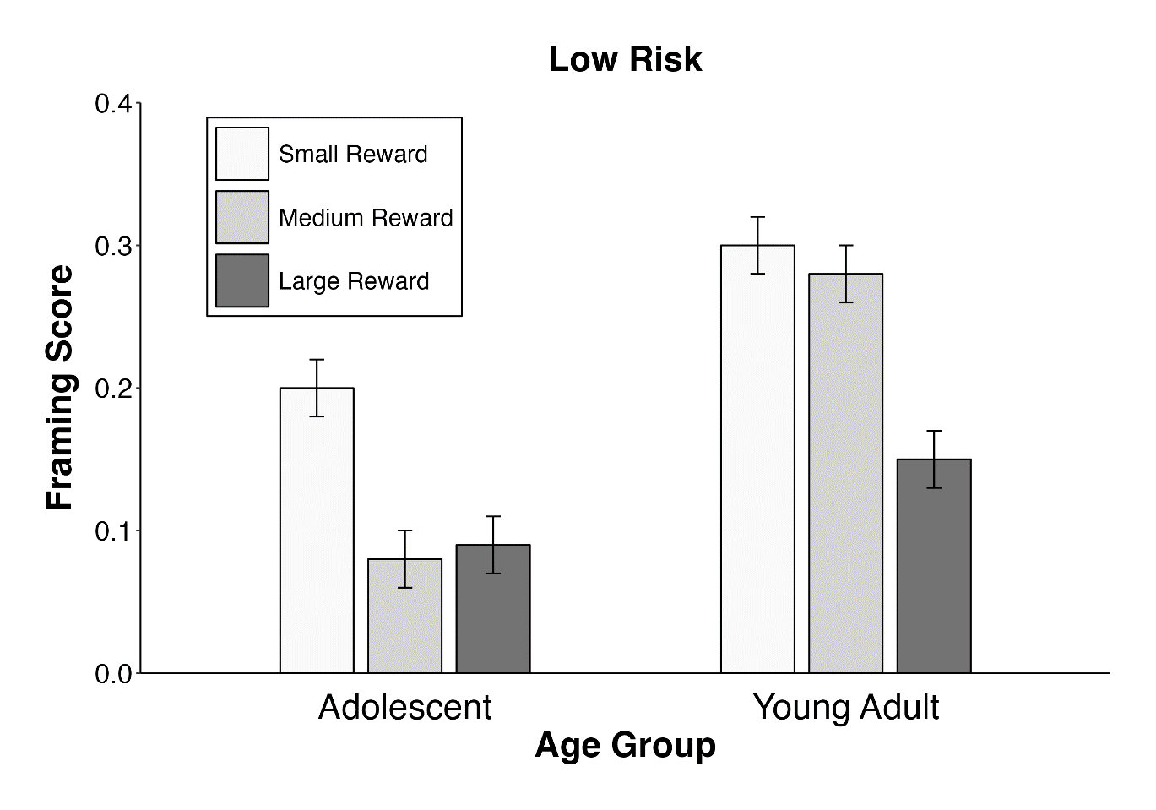
1.2 为什么要学习R
1.2.1 通过使用R可以较为简单地对数据进行可视化
APA风格的图片
Notes:
代码修改自：https://ggplot2tutor.com/tutorials/apa_bar_chart

Slide 17
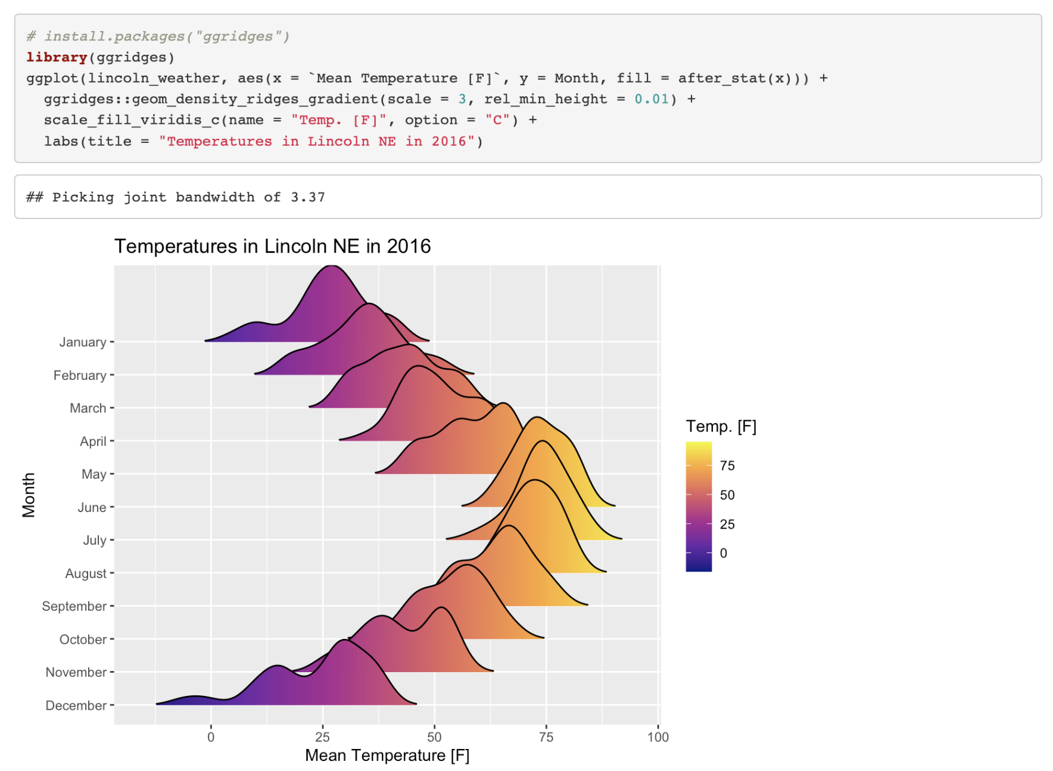
1.2 为什么要学习R
1.2.1 通过使用R可以较为简单地对数据进行可视化
更复杂的图片
Notes:
代码修改自：https://wilkelab.org/ggridges/articles/introduction.html

Slide 18
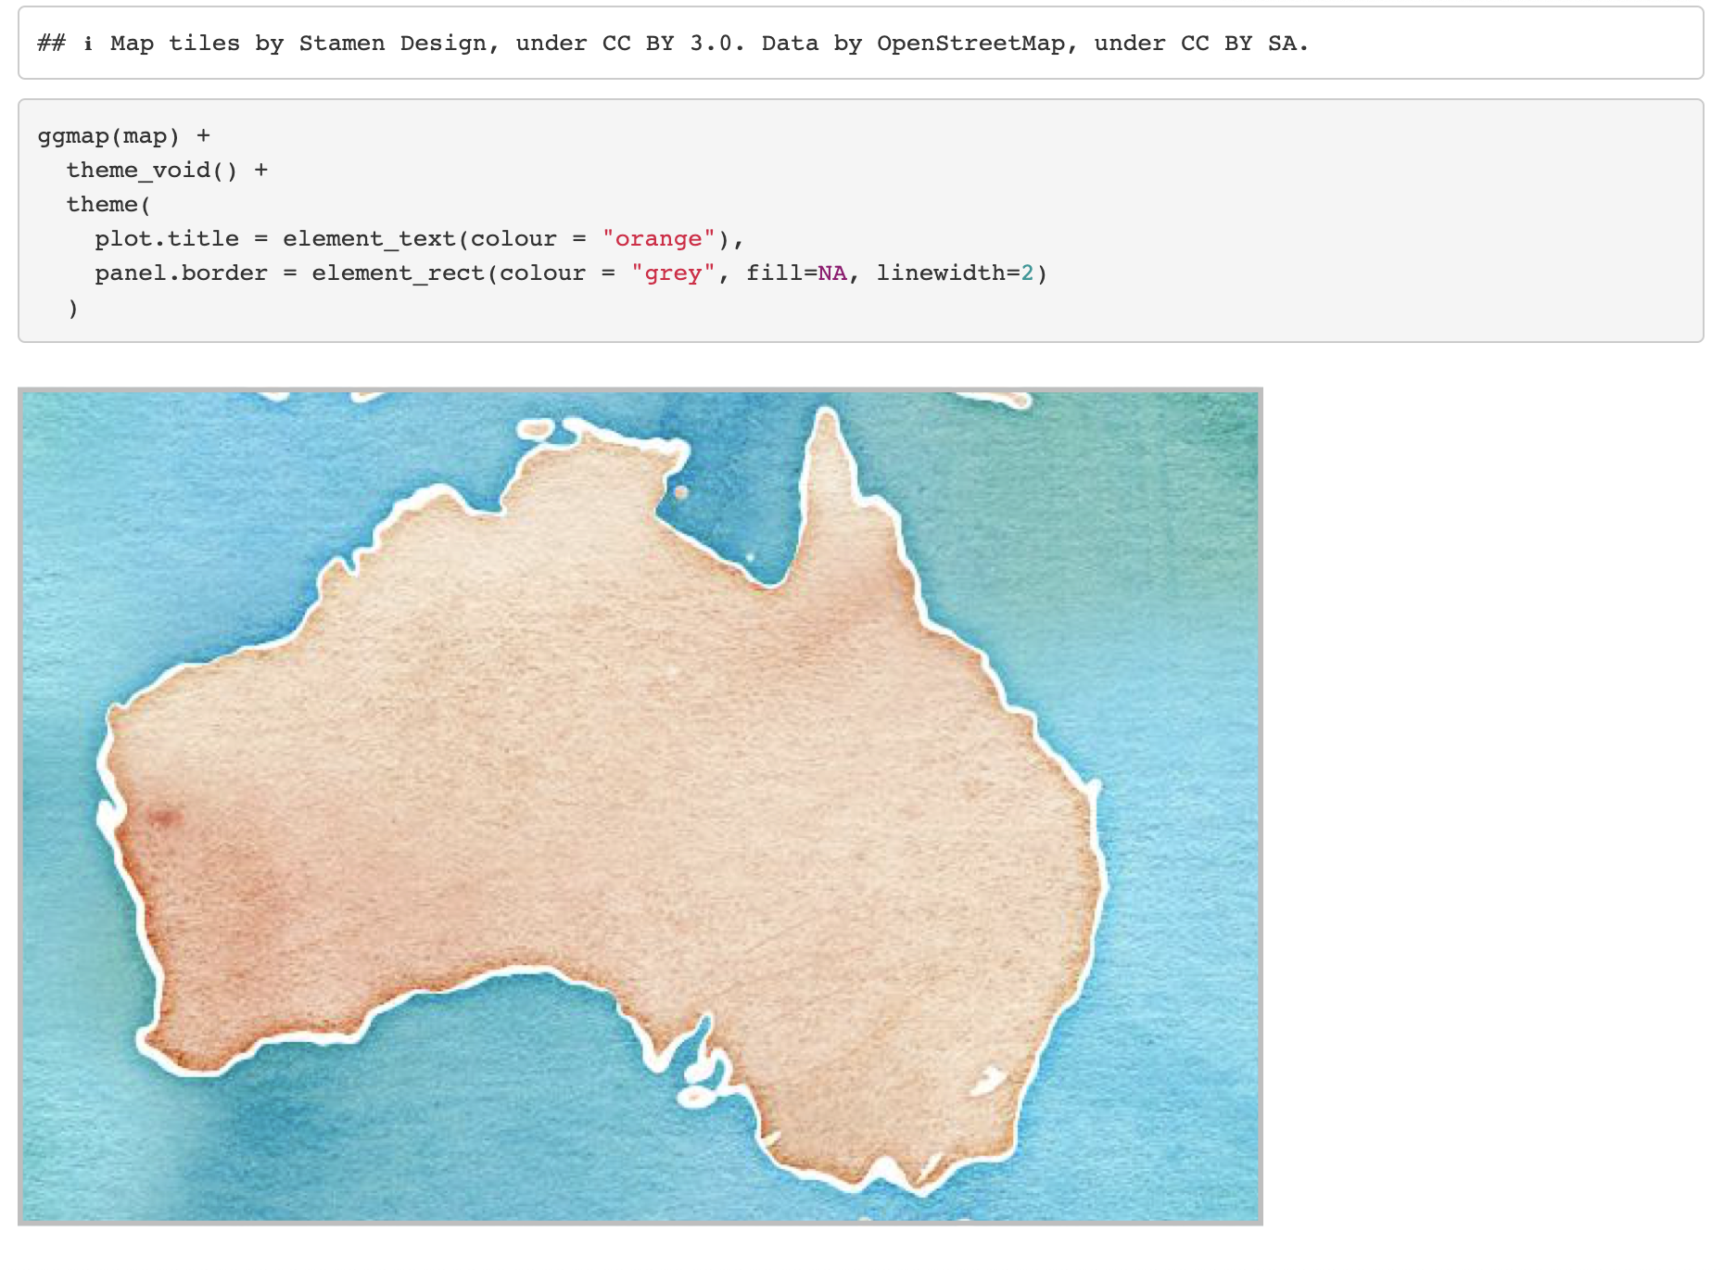
1.2 为什么要学习R
1.2.1 通过使用R可以较为简单地对数据进行可视化
更复杂的图片
Notes:
代码参考自：https://bookdown.org/content/b298e479-b1ab-49fa-b83d-a57c2b034d49/map.html#basic-map

Slide 19
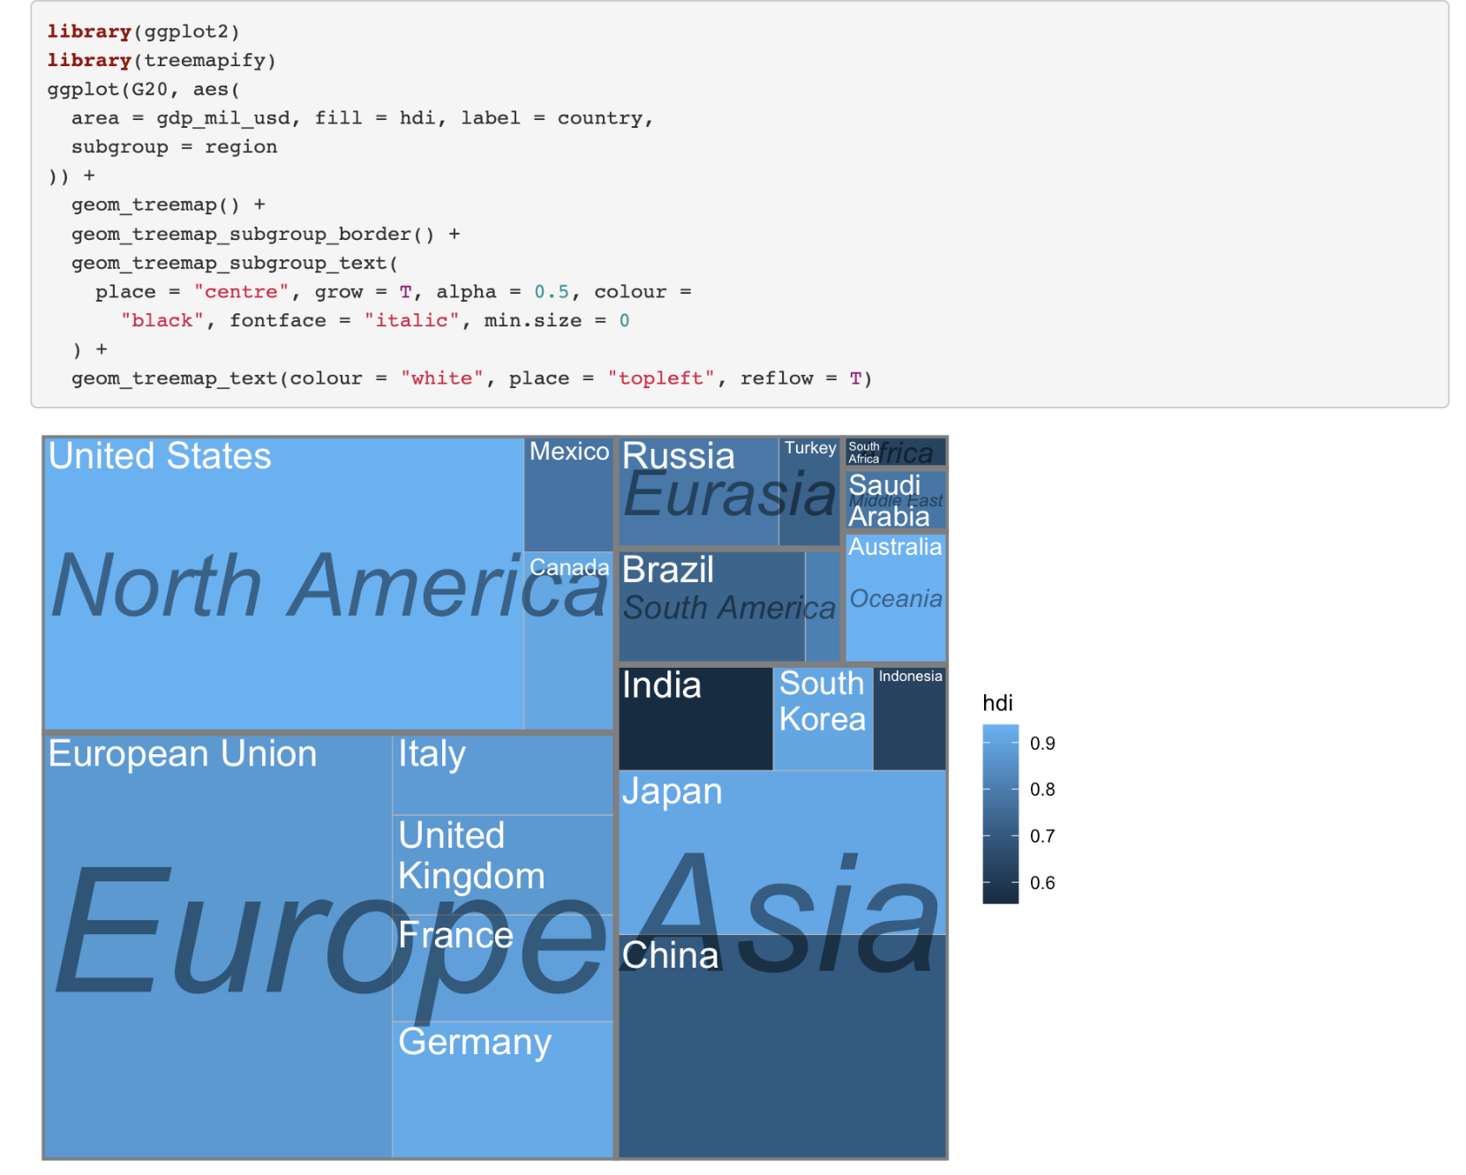
1.2 为什么要学习R
1.2.1 通过使用R可以较为简单地对数据进行可视化
更复杂的图片
Notes:
代码参考自：https://wilkox.org/treemapify/

Slide 20
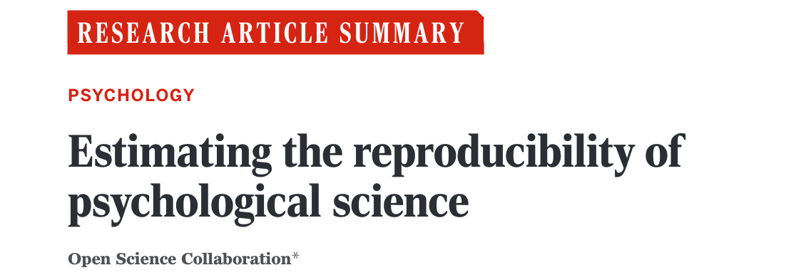
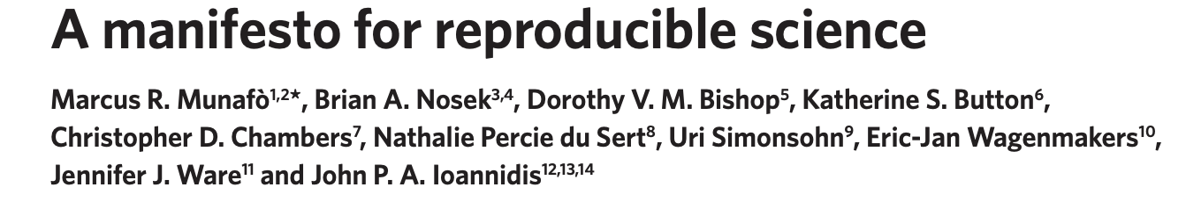
1.2 为什么要学习R
1.2.2心理学（社会科学）需要可重复性
https://www.science.org/doi/10.1126/science.aac4716
https://www.nature. com/articles/s41562-016-0021
Notes:
图片来源：https://www.science.org/doi/10.1126/science.aac4716
图片来源：https://www.nature. com/articles/s41562-016-0021

Slide 21
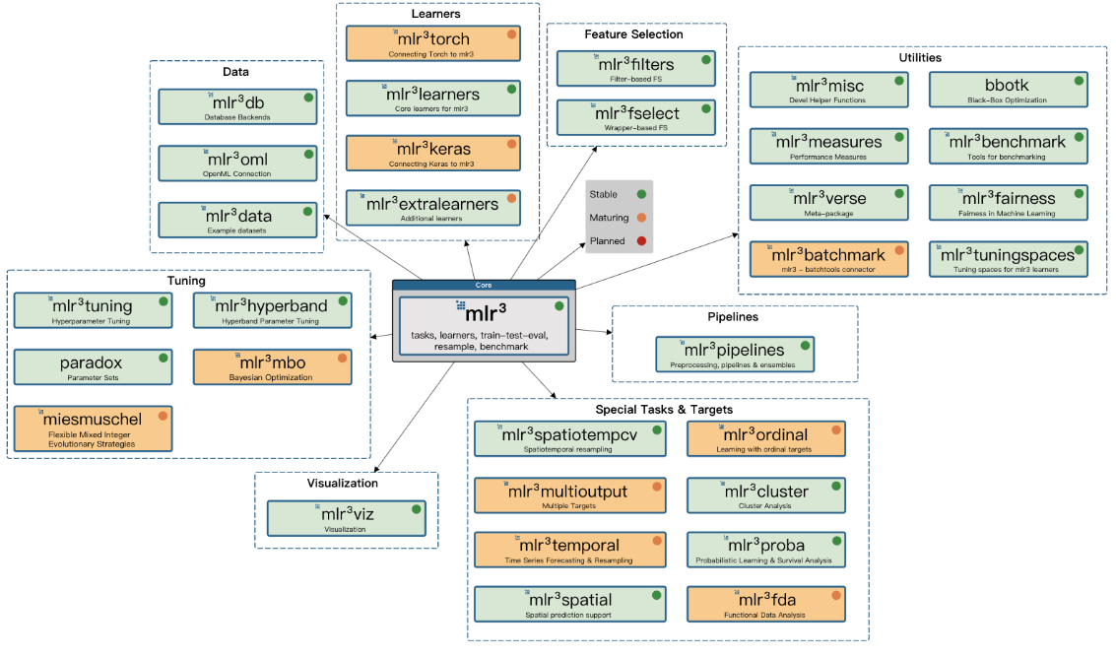
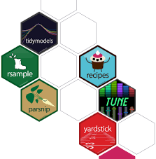
1.2 为什么要学习R
1.2.3 R的兼容性强，可用于所有类型的数据（包括大数据）
R中的深度学习框架(keras)
R中的机器学习框架(mlr3verse, tidymodels)
Notes:
图片来源：https://mlr3verse.mlr-org.com/index.html
图片来源：https://www.tidymodels.org/
keras, https://posit.co/blog/keras-for-r/)

Slide 22
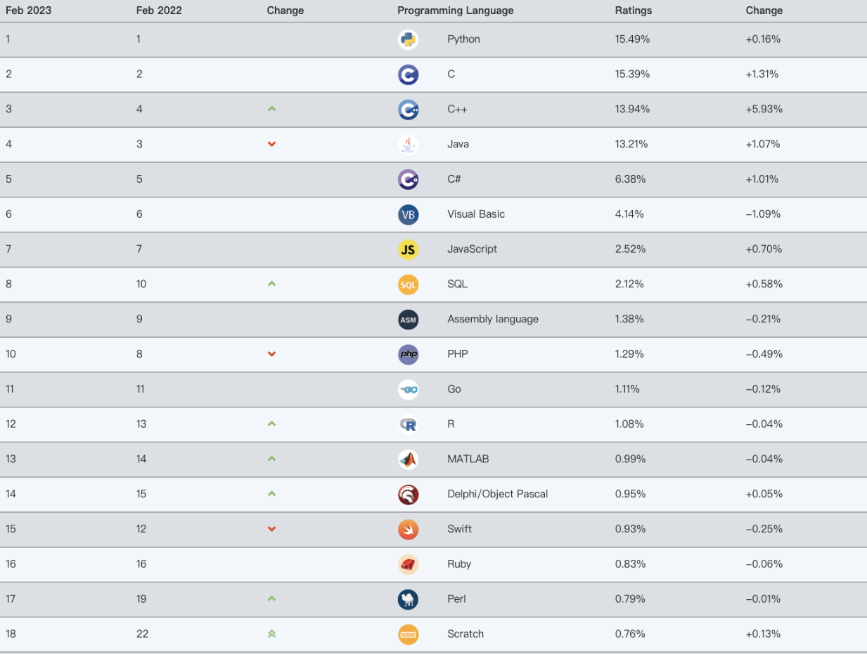
1.2 为什么要学习R
1.2.4 R语言是当今世上最受欢迎的编程语言之一
根据TIOBE 2023年2月排名，R语言排名第12
Notes:
图片来源：https://www.tiobe.com/tiobe-index/

Slide 23

1.2 为什么要学习R
1.2.5在R的社区庞大，关于R语言的教程非常多,如:
Bookdown官网中有许多免费开源的电子书(https://bookdown.org/)

Slide 24
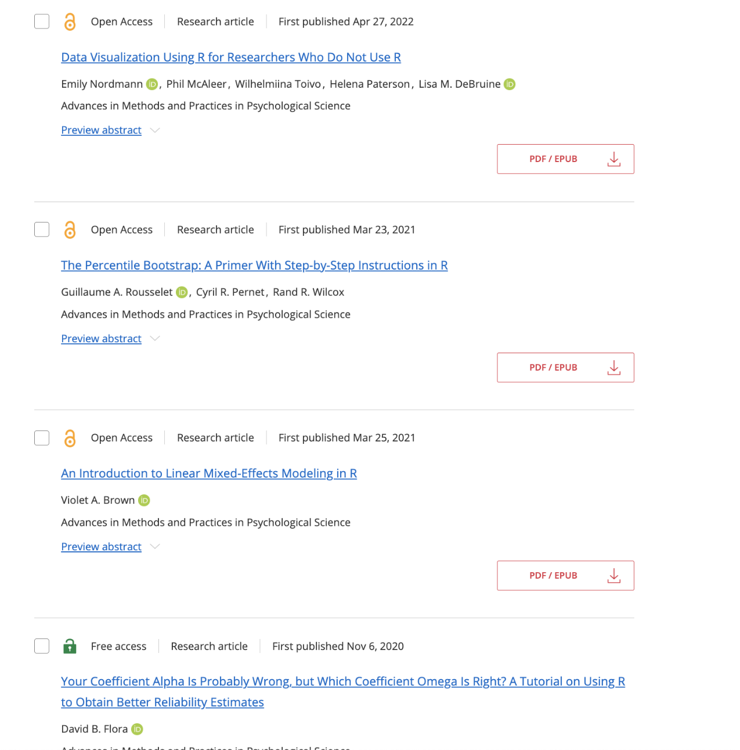
1.2 为什么要学习R
1.2.5在R的社区庞大，关于R语言的教程非常多
在心理学研究方法期刊Advances in Methods and Practices in Psychological Science中搜索“R”可以返回许多关于R的教程

Slide 25

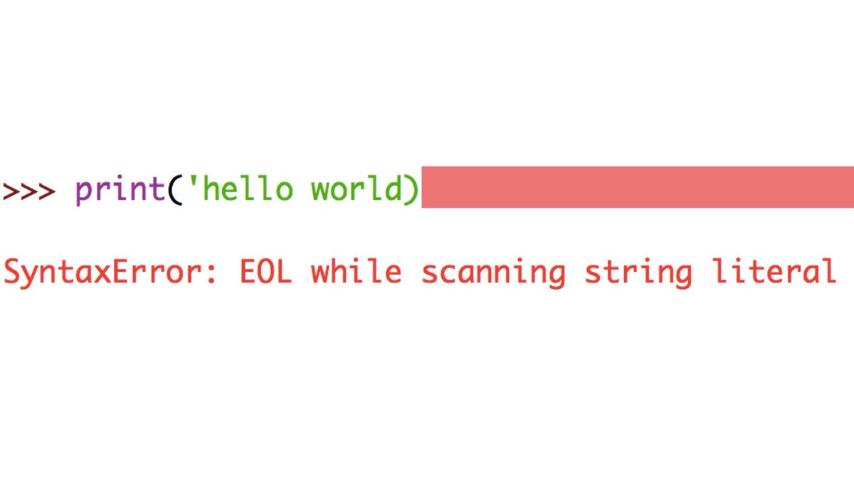
2. R语言使用的示例展示

Slide 26
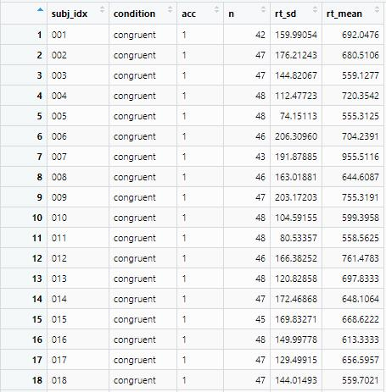
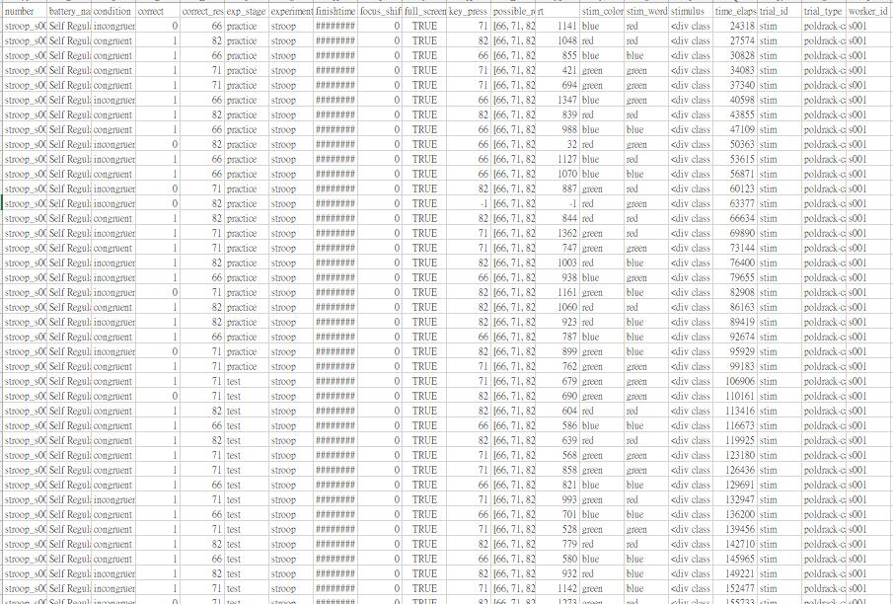



2.1 数据清洗
df.clean <- df.raw %>%
dplyr::filter() %>%
dplyr::mutate() %>%
dplyr::group_by() %>%
dplyr::summarize() %>%
dplyr::ungroup() %>%

Slide 27




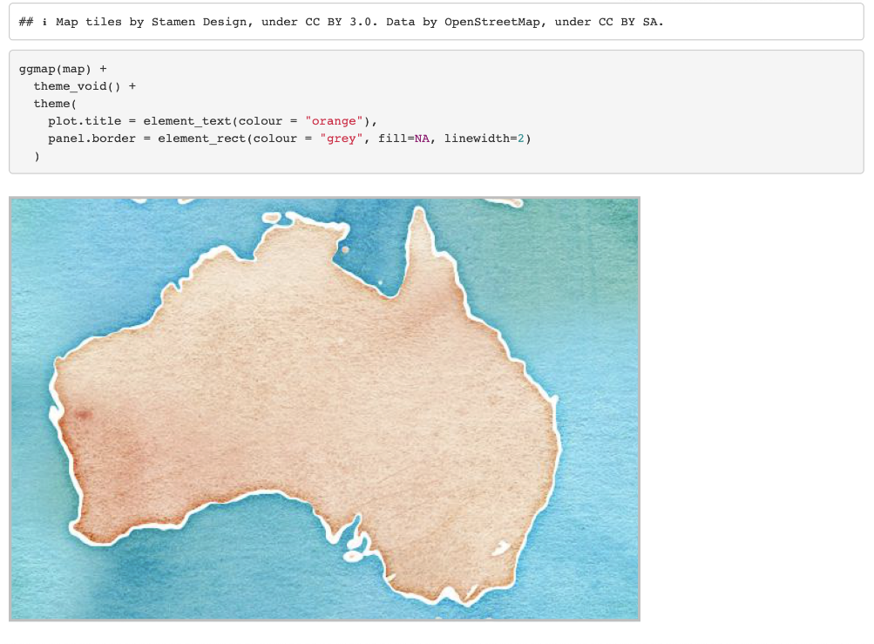

2.2 ggplot2画图

Slide 28
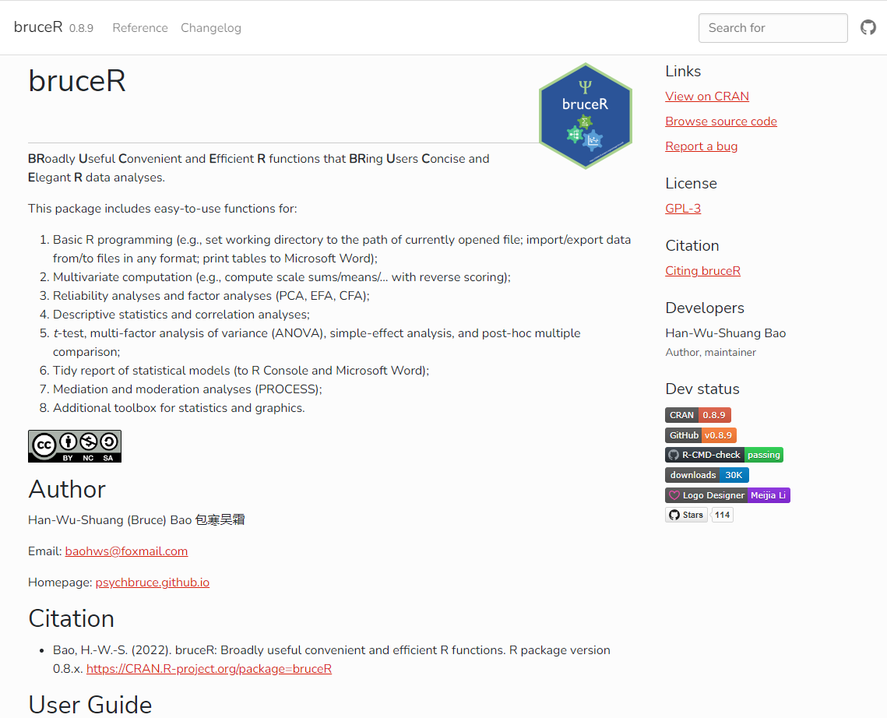
2.3 & 2.4 bruceR

Slide 29
2.3 t test
2.3.1 One-Sample t-test
CODE
bruceR::TTEST(df.t.one, "rt_mean", test.value = 700, test.sided = "=")
OUTPUT
One-Sample t-test
Hypothesis: two-sided (μ ≠ 700)
Descriptives:
───────────────────────
Variable N Mean (S.D.)
───────────────────────
rt_mean 522 671.99 (101.14)
───────────────────────
Results of t-test:
───────────────────────────────────────────────────────────────────────────────── t df p Difference [95% CI] Cohen’s d [95% CI] BF10
─────────────────────────────────────────────────────────────────────────────────rt_mean: (rt_mean - 700) -6.33 521 <.001 *** -28.01 [-36.70, -19.31] -0.28 [-0.36, -0.19] 1.05e+07
─────────────────────────────────────────────────────────────────────────────────
?=
700

Slide 30
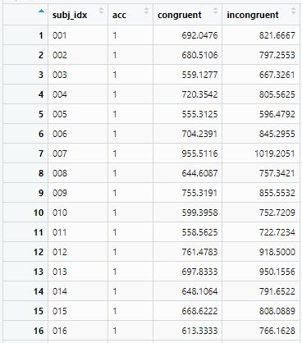
2.3 t test
2.3.2 Paired-Samples t-test
CODE
bruceR::TTEST(df.t.pair , y = c("congruent", "incongruent"), paired = T)
OUTPUT
Paired-Samples t-test
Hypothesis: two-sided (μ2 - μ1 ≠ 0)
t is large; approximation invoked.
Descriptives:
──────────────────────────
Variable N Mean (S.D.)
──────────────────────────
congruent 522 671.99 (101.14)
incongruent 522 794.04 (121.84)
──────────────────────────
Results of t-test:
───────────────────────────────────────────────────────────────────────────────── t df p Difference [95% CI] Cohen’s d [95% CI] BF10
─────────────────────────────────────────────────────────────────────────────────Paired: (incongruent - congruent) 46.35 521 <.001 *** 122.05 [116.88, 127.22] 2.03 [1.94, 2.11] 8.35e+182
─────────────────────────────────────────────────────────────────────────────────
?=

Slide 31
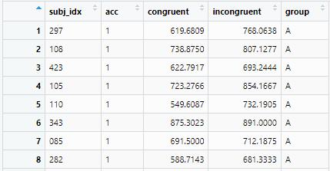
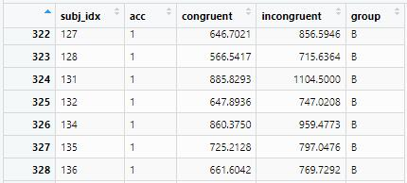
2.3 t test
2.3.3 Independent-Samples t-test
CODE
bruceR::TTEST(df.t.ind, "congruent", x="group")
OUTPUT
Levene’s test for homogeneity of variance:
────────────────────────────────────────
Levene’s F df1 df2 p
────────────────────────────────────────
congruent: group (B - A) 0.90 1 520 .345
────────────────────────────────────────
Note: H0 = equal variance (homoscedasticity).
If significant (violation of the assumption),
then you should better set `var.equal=FALSE`.
Results of t-test:
────────────────────────────────────────────────────────────────────────────── t df p Difference [95% CI] Cohen’s d [95% CI] BF10
────────────────────────────────────────────────────────────────────────────── congruent: group (B - A) 0.16 520 .877 1.38 [-16.03, 18.79] 0.01 [-0.16, 0.19] 9.85e-02
──────────────────────────────────────────────────────────────────────────────
Independent-Samples t-test
Hypothesis: two-sided (μ2 - μ1 ≠ 0)
Descriptives:
─────────────────────────────── Variable Factor Level N Mean (S.D.)
─────────────────────────────── congruent group A 261 671.31 ( 99.88)
congruent group B 261 672.68 (102.58)
───────────────────────────────
?=

Slide 32
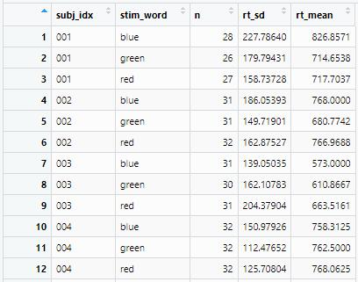
2.4 F test
2.4.1 Within Subject
CODE
df.F.ANOVA.within %>%
bruceR::MANOVA(subID="subj_idx",
dv="rt_mean",
within="stim_word")
Part of OUTPUT
Descriptives:
──────────────────────────────────
"stim_word" Mean S.D. n
──────────────────────────────────
blue 732.291 (112.925) 522
green 733.529 (107.822) 522
red 728.156 (108.513) 522
──────────────────────────────────
Total sample size: N = 522
ANOVA Table:
Dependent variable(s): rt_mean
Between-subjects factor(s): –
Within-subjects factor(s): stim_word
Covariate(s): –
───────────────────────────────────────────────────────────────────────
MS MSE df1 df2 F p η²p [90% CI of η²p] η²G
─────────────────────────────────────────────────────────────────────── stim_word 4132.418 1076.486 2 1042 3.839 .022 * .007 [.001, .017] .000
───────────────────────────────────────────────────────────────────────
P.S. bruceR的重复度量方差分析的数据格式与SPSS不太一样，有的F检验的包数据格式是和SPSS所需要的那种一致的

Slide 33
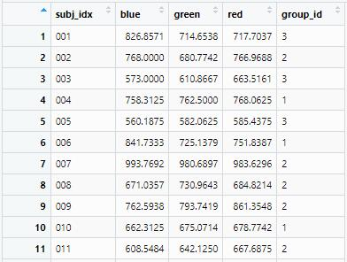
2.4 F test
2.4.2 Within Subject
CODE
df.F.ANOVA.between %>%
bruceR::MANOVA(dv="red",
between = "group_id")
Part of OUTPUT
Descriptives:
─────────────────────────────────
"group_id" Mean S.D. n
─────────────────────────────────
group_id1 727.357 ( 99.193) 172
group_id2 733.298 (114.598) 162
group_id3 724.456 (111.647) 188
─────────────────────────────────
Total sample size: N = 522
ANOVA Table:
Dependent variable(s): red
Between-subjects factor(s): group_id
Within-subjects factor(s): –
Covariate(s): –
─────────────────────────────────────────────────────────────────────────
MS MSE df1 df2 F p η²p [90% CI of η²p] η²G
─────────────────────────────────────────────────────────────────────────
group_id 3483.147 11806.992 2 519 0.295 .745 .001 [.000, .007] .001
─────────────────────────────────────────────────────────────────────────

Slide 34
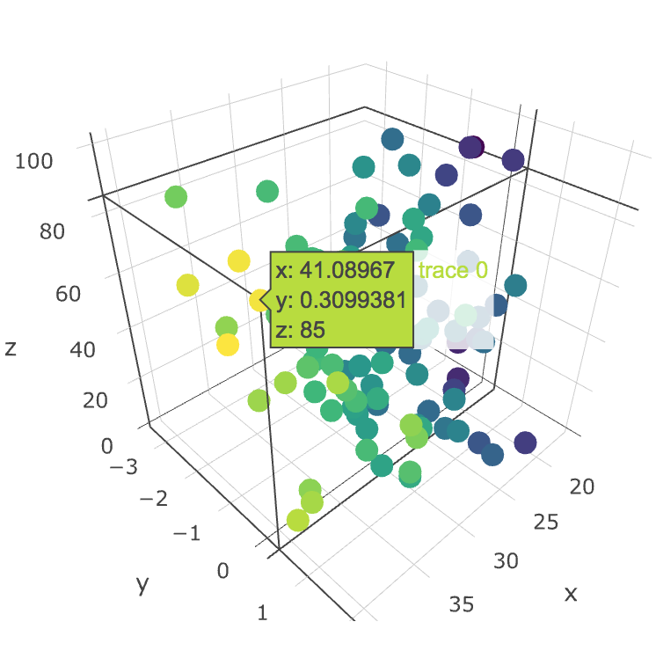
2.5 Regression
2.5.1 Multiple Regression
CODE
lm_result <- lm(rt_mean ~ condition + acc + n, data = df.t)
summary(lm_result)
OUTPUT
Residuals:
Min 1Q Median 3Q Max
-571.25 -89.73 -9.61 80.52 630.75
Coefficients:
Estimate Std. Error t value Pr(>|t|)
(Intercept) 749.503 8.370 89.552 < 0.0000000000000002 ***
conditionincongruent 100.498 7.286 13.793 < 0.0000000000000002 ***
acc1 217.730 50.018 4.353 0.0000142248 ***
n -6.253 1.164 -5.373 0.0000000882 ***
---
Signif. codes: 0 ‘***’ 0.001 ‘**’ 0.01 ‘*’ 0.05 ‘.’ 0.1 ‘ ’ 1
Residual standard error: 146.2 on 1700 degrees of freedom
Multiple R-squared: 0.1601, Adjusted R-squared: 0.1586
F-statistic: 108 on 3 and 1700 DF, p-value: < 0.00000000000000022
P.S. 图并不是用该数据画的，只是示例
#多元回归意味着是高维图片（只能想象了）

Slide 35
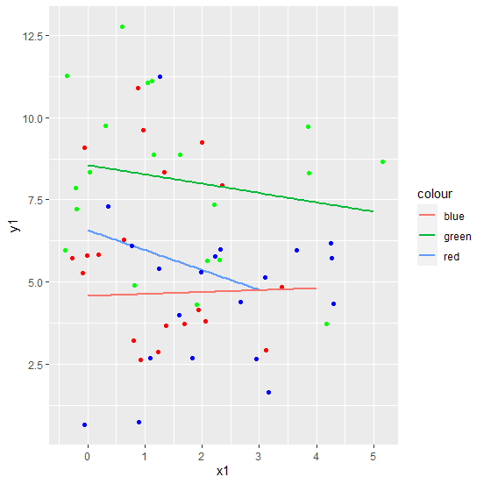
2.5 Regression
2.5.2 Regression with Interaction
CODE
lm_result <- lm(rt_mean ~ stim_word + n + stim_word*n, data = df.F.ANOVA.within)
summary(lm_result)
OUTPUT
Residuals:
Min 1Q Median 3Q Max
-285.23 -75.99 -10.10 65.65 472.68
Coefficients:
Estimate Std. Error t value Pr(>|t|)
(Intercept) 931.547 64.150 14.521 < 0.0000000000000002
stim_word green 125.245 96.638 1.296 0.19516
stim_word red 33.739 91.363 0.369 0.71196
n -6.576 2.111 -3.115 0.00188
stim_word green:n -4.030 3.171 -1.271 0.20397
stim_word red:n -1.313 3.020 -0.435 0.66366
(Intercept) ***
stim_word green
stim_word red
n **
stim_word green:n
stim_word red:n
---
Signif. codes: 0 ‘***’ 0.001 ‘**’ 0.01 ‘*’ 0.05 ‘.’ 0.1 ‘ ’ 1
Residual standard error: 108.4 on 1560 degrees of freedom
Multiple R-squared: 0.02734, Adjusted R-squared: 0.02423
F-statistic: 8.771 on 5 and 1560 DF, p-value: 0.00000003226
P.S. 图并不是用该数据画的，只是示例

Slide 36
2.6 Structural Equation Model
2.6.1 Measurement Model
CODE
CFA_sss <- ' SSS =~ TAS + ES + D + BS' %>% CFA(data=dat_cfa,.)
CFA_iv <- ' I =~ I1 + I2 + I3 + I4
V =~ V1 + V2 + V3' %>%
CFA(data=dat_cfa,.)
CFA_iv_sss <- 'I =~ I1 + I2 + I3 + I4
V =~ V1 + V2 + V3
SSS =~ TAS + ES + D + BS' %>%
CFA(data=dat_cfa,.)
2.6.2 Structural Model
CODE
SEM_iv_sss <- 'I =~ I1 + I2 + I3 + I4
V =~ V1 + V2 + V3
SSS =~ TAS + ES + D + BS
SSS ~ I + V'
%>% sem(.,data=dat_cfa,estimator="WLSMV") %>%
#modindices(., sort = TRUE, maximum.number = 5)
summary(.,fit.measures=TRUE,standardized=TRUE)
I1
I2
I
I3
TAS
I4
ES
SSS
D
V1
BS
V
V2
V3
P.S. 结果太多，与AMOS, Mplus等软件类似，这里就不展示了

Slide 37

3. 课程安排

Slide 38
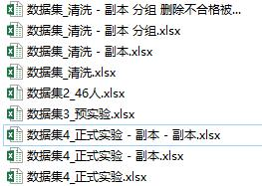


3.1 课程理念
3.1.1 即学即用
Excel太多太杂，读取数据太慢
用R！！！

Slide 39







3.1 课程理念
3.1.1 即学即用
用R！！！
分析数据要学一万个新软件

Slide 40
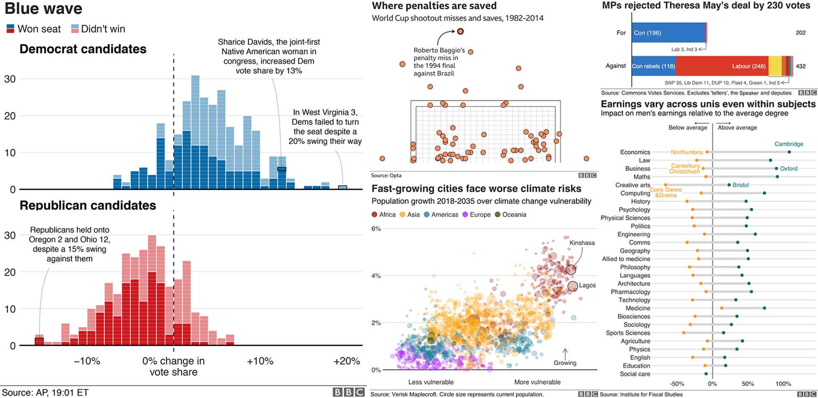
3.1 课程理念
3.1.1 即学即用
这些漂亮的图都是怎么画的呀
用R！！！

Slide 41
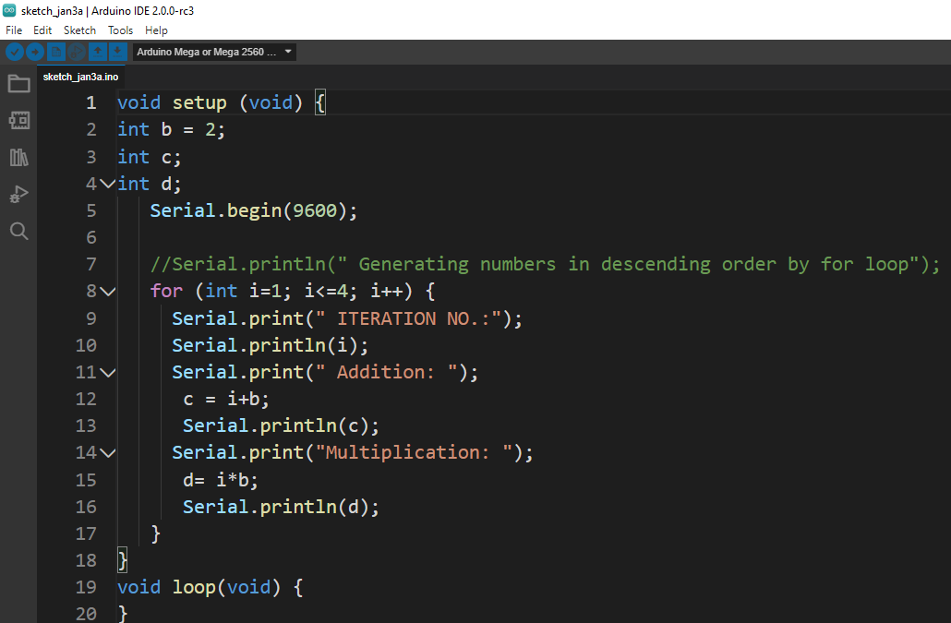
3.1 课程理念
3.1.1 即学即用
没学过C, java,… 重复性的工作只能手动完成……
用R！！！

Slide 42


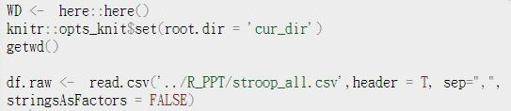
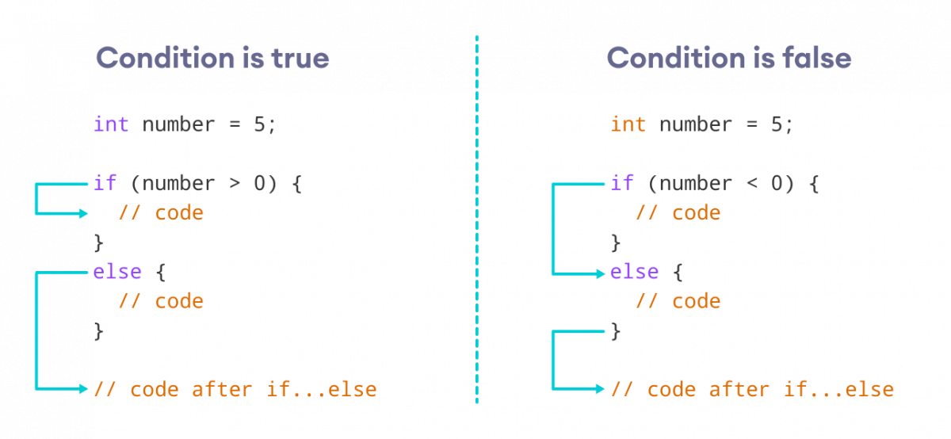
3.2 课程内容
3.2.1 R的基础操作（2-4）
第二章：如何开始使用R:（3学时）
2.1 要解决的数据分析问题简介？
2.1 如何安装？
2.2 如何方便使用？RStudio的安装与界面介绍
第三章：如何导入数据（3学时）
3.1 路径与工作目录
3.2 读取数据
3.3 了解R里的数据 （R语言中的对象）
第四章：如何清理数据一 R语言编程基础（3学时）
4.1 R对象的操控
4.2 逻辑运算
4.3 函数

Slide 43

3.2 课程内容
df.clean <- df.raw %>%
dplyr::filter() %>%
dplyr::mutate() %>%
dplyr::group_by() %>%
dplyr::summarize() %>%
dplyr::ungroup() %>%
3.2.2 数据清洗（5）
第五章：如何清理数据二 数据的预处理（3学时）
5.1 数据预处理准备
5.2 数据预处理的基本操作
5.3 数据预处理的进阶操作
3.2.3 可视化（6, 11）
ggplot(df.plot, ase(x = x, y = y) +
geom_errorbar() +
geom_line() +
theme()
第六章：如何探索数据:
描述性统计与数据可视化基础（3学时）
6.1 描述性统计
6.2 ggplot2的基本使用
6.3 ggplot2的元素控制

Slide 44
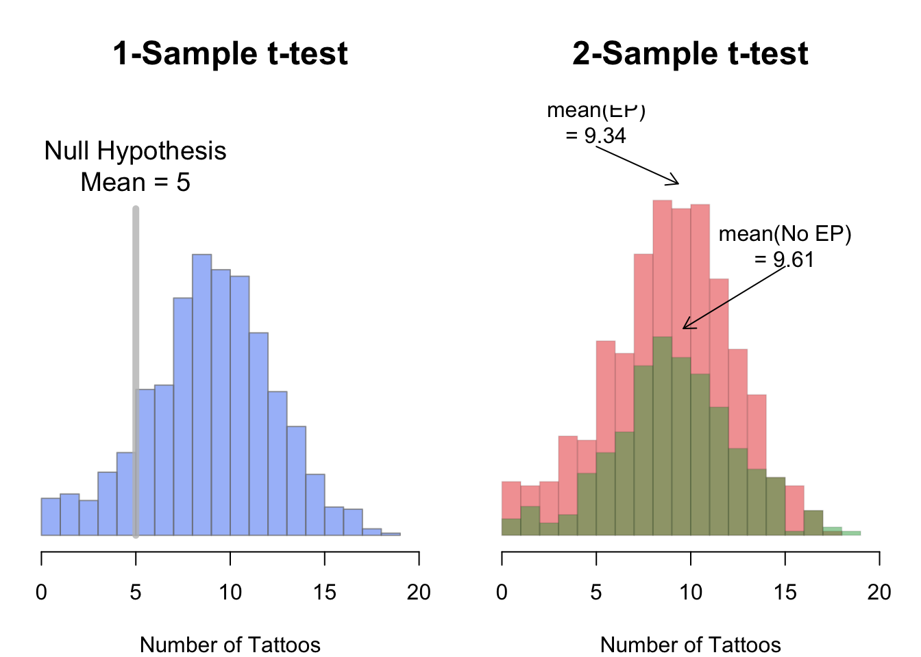
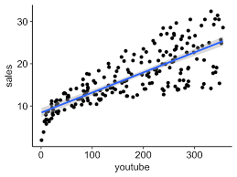
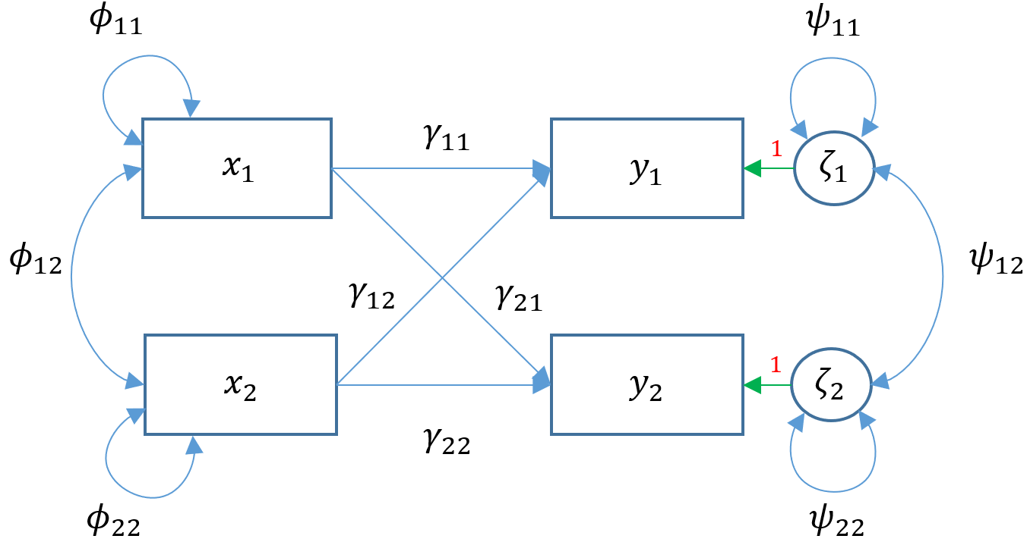
3.2 课程内容
3.2.4 数据分析（7-9）
t & F test
第七章：如何进行基本的数据分析: t-test和anova（3学时）
7.1 语法实现
7.2 分析的流程
第八章：如何进行基本的数据分析: 相关与回归（3学时）
8.1 语法实现
8.2 分析的流程
第九章：如何进行基本的数据分析: 中介分析（3学时）
9.1 语法实现
9.2 分析的流程
Regression
SEM

Slide 45
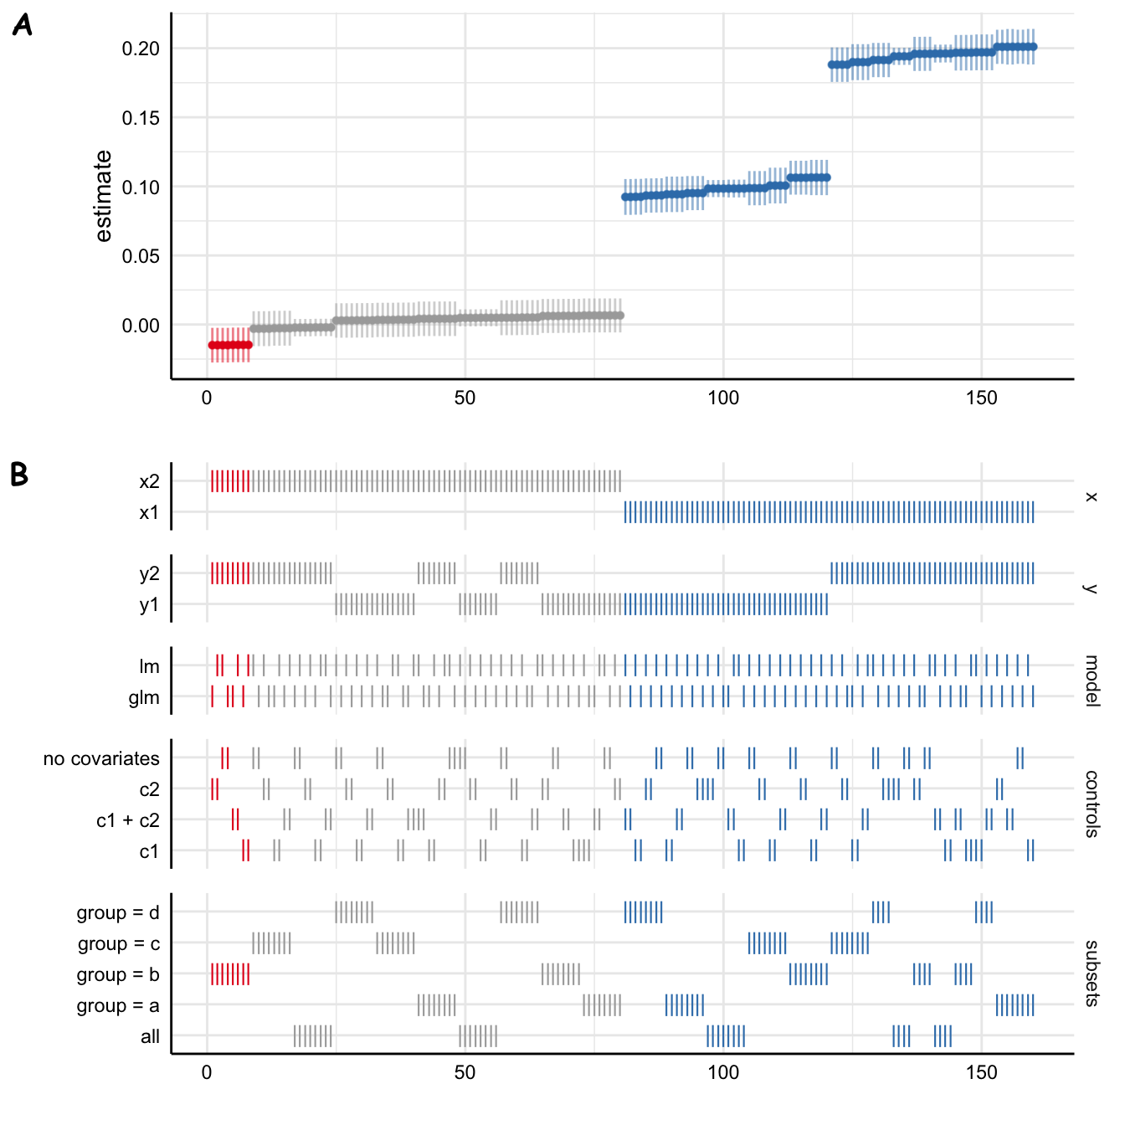
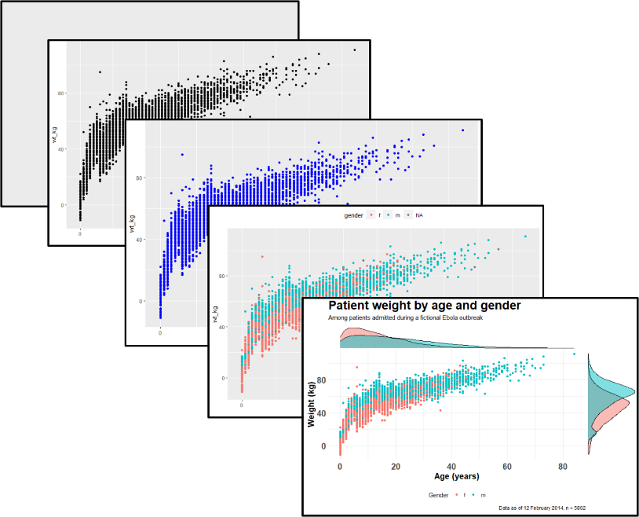


3.2 课程内容
3.2.5 进阶知识（10-15）
第十章：结果稳健吗？使用Multiverse比较方法选择对结果的影响（3学时）
10.1. 多种分析方法的实现
10.2 代码整合与规范化
第十一章: 如何得到可发表的图像: 数据可视化进阶（3学时）
11.1 ggplot2的图层与面板控制
11.2 ggplot2与其他工具的结合
第十二章：从分析到手稿（3学时）
12.1 Rmarkdown
12.2 Latex语法基本介绍
12.3 papaja工具包的介绍

Slide 46



3.2 课程内容
3.2.5 进阶知识（10-15）
GitHub
第十三章：多人协作版本控制:Git？（3学时）
13.1 版本控制与git
13.2 多人协作与git
第十四章：如何帮助我们计划下一个研究？（3学时）
14.1 计算效应量：Meta-analysis
14.2 计划样本量：Power analysis （模拟）
14.3 计划分析方法：假数据与分析代码（模拟）
14.4 并行处理
第十五章：如何让导师/合作者完全重复我的分析？（3 学时）
15.1 软件版本记录
15.2 容器技术与docker的使用
Meta
Paper

Slide 47

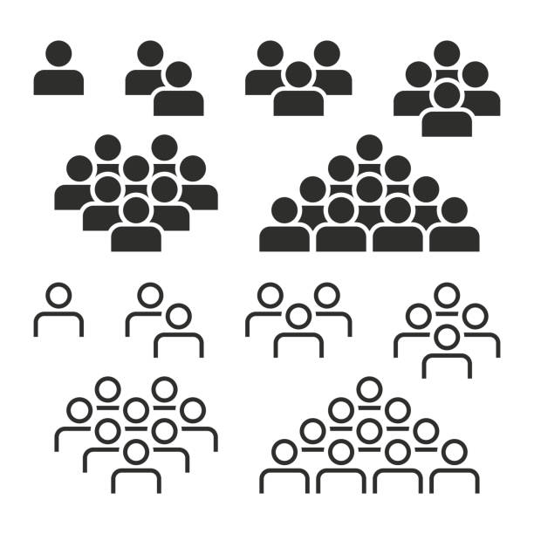

3.3 作业和成绩
出勤10%
三次小作业（单人任务 15%*3）
一次大作业（分组完成 45%）
三人一组
记得上课带插线板！！！

Slide 48


4. 如何学好这门课
你以为的R语言难度
实际上R语言难度

Slide 49
4. 如何学好这门课
4.1 必要的统计知识
R语言的代码并不难，但是得到运行那段代码所需要的数据框（指的是格式满足函数的要求），
以及解释代码运算出来的结果，需要一些统计知识
A data.frame: 6 × 6
condition acc block_type rt trial_id subj_idx
<chr> <fct> <chr> <dbl> <chr> <chr>
1 congruent 1 test 679 stim 001
2 congruent 0 test 690 stim 001
3 congruent 1 test 604 stim 001
4 congruent 1 test 586 stim 001
5 congruent 1 test 639 stim 001
6 congruent 1 test 568 stim 001
A tibble: 6 × 6
subj_idx condition acc n rt_sd rt_mean
<chr> <chr> <fct> <int> <dbl> <dbl>
001 congruent 0 3 240.7433 956.6667
001 congruent 1 42 159.9905 692.0476
001 incongruent 0 7 235.2429 803.2857
001 incongruent 1 39 211.4752 821.6667
002 congruent 0 1 NA 632.0000
002 congruent 1 47 176.2124 680.5106

Slide 50


4. 如何学好这门课
4.2 每堂课都来听
这点最重要

Slide 51

4. 如何学好这门课
4.3 敢于试错代码
你

Slide 52

4. 如何学好这门课
4.4 以计算机的思维思考问题
一直写代码，就会慢慢明白了

Slide 53

4. 如何学好这门课
4.5 求助于chatGPT善用搜索引擎
可以用搜索引擎chatGPT来解决代码里遇到的错误

